Slide 1
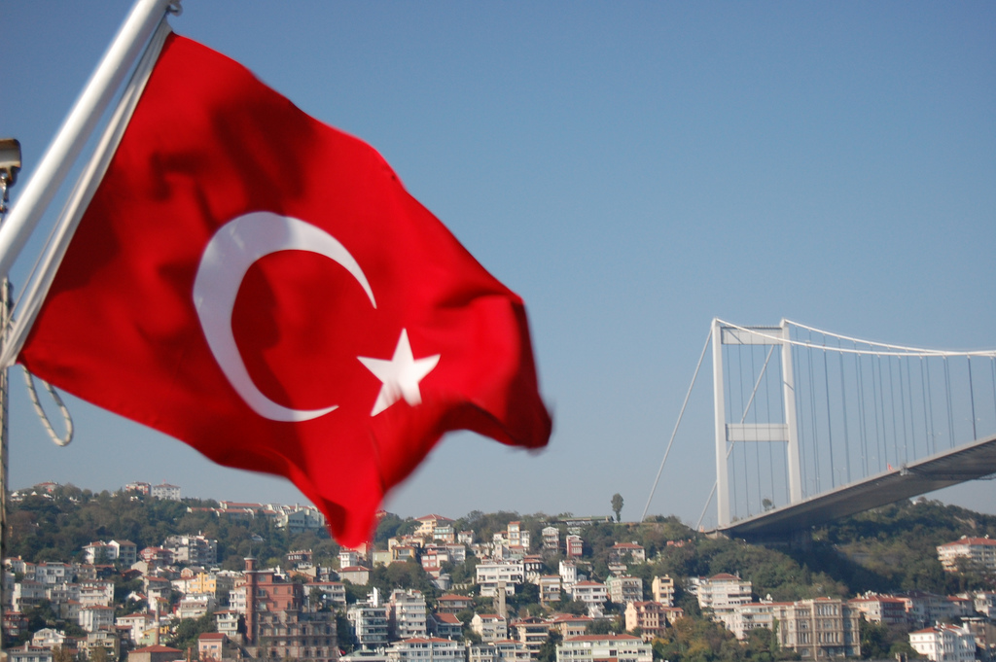
Turkije: het land waar al mijn zorgen verdwijnen

Slide 2
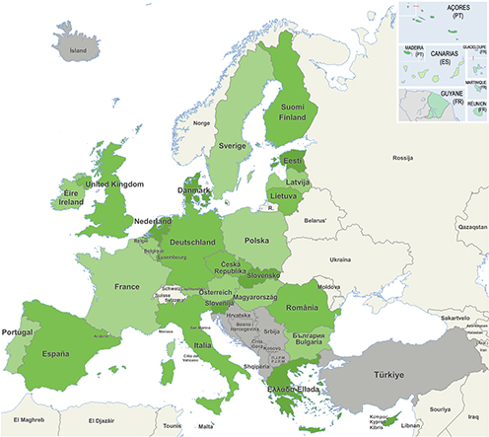
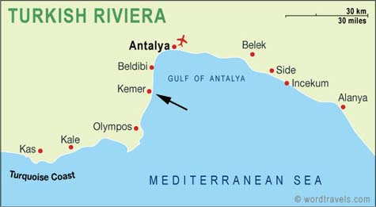
Waar?
Turkije

Slide 3
Wanneer?
April
Ma | Di | Wo | Do | Vr | Za | Zo
1 | 2 Vertrek | 3 | 4 | 5 | 6 | 7
8 | 9 Retour | 10 | 11 | 12 | 13 | 14
15 | 16 | 17 | 18 | 19 | 20 | 21
22 | 23 | 24 | 25 | 26 | 27 | 28
29 | 30

Slide 4
Budget
Hotel en vliegtuig: €541
Activiteiten: €440
€1500
Rest: €519

Slide 5
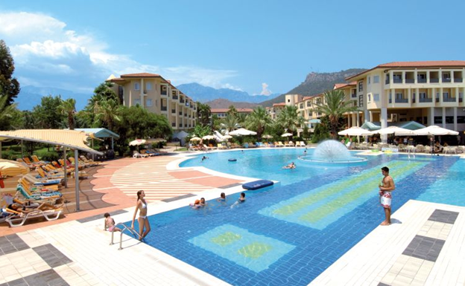
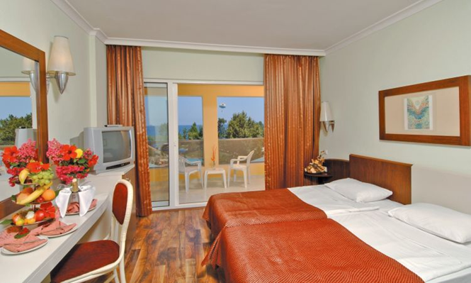
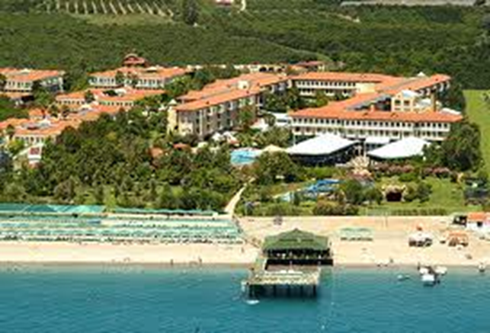
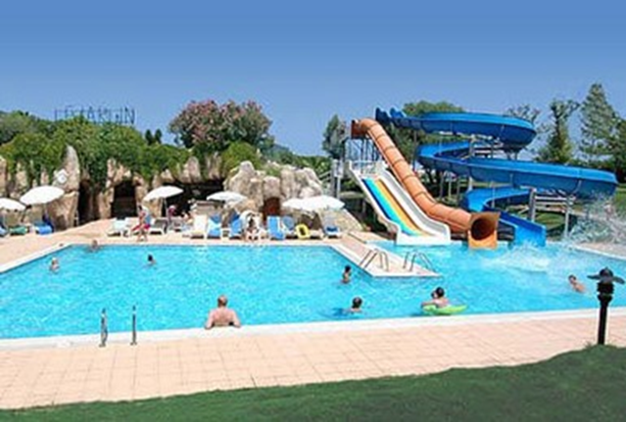
Hotel
All-inclusieve
2 zoetwaterzwembaden met glijbanen
Animatie ‘s avonds en overdag
Direct aan zee
Gratis handdoekenservice

Slide 6
Activiteiten
April
Ma | Di | Wo | Do | Vr | Za | Zo
1 | 2 Vertrek | 3 | 4 | 5 | 6 | 7
8 | 9 Retour | 10 | 11 | 12 | 13 | 14
15 | 16 | 17 | 18 | 19 | 20 | 21
22 | 23 | 24 | 25 | 26 | 27 | 28
29 | 30
jeepsafari
Stadje verkennen +eten in lokaal restaurantje
textielmarkt

Slide 7
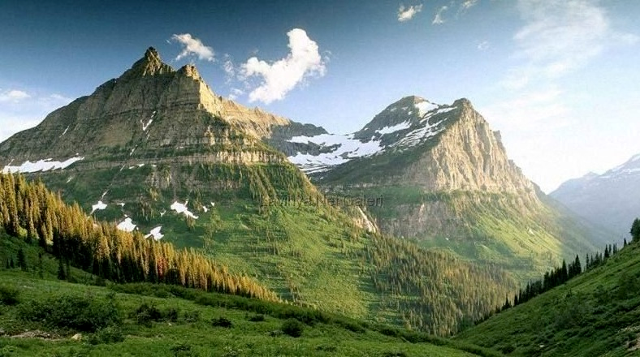
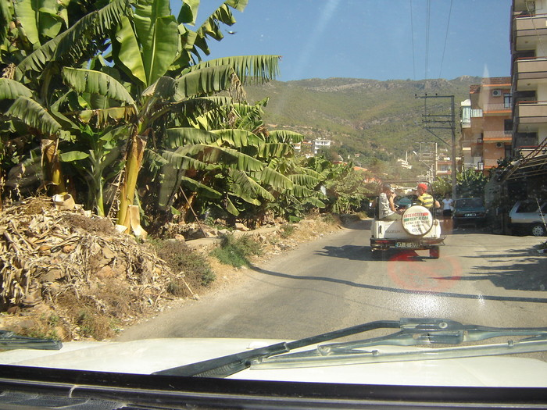
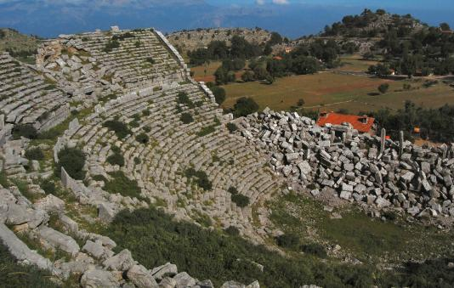
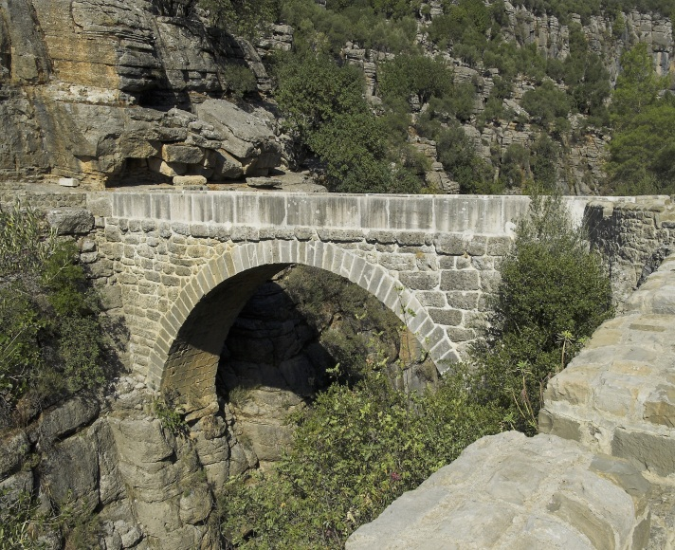
Jeepsafari
Bezoek Taurusgebergte
Prachtige natuur
Indrukwekkende uitzichten
Lunch
Bezoek Selge
Cultuurhistorisch dorpje
Antieke overblijfselen: Theater, stadsmuren…

Slide 8
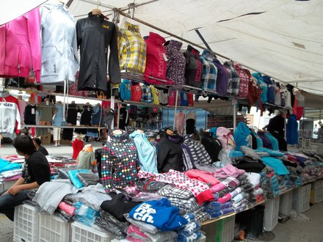
Textielmarkt
Veel nepmerkkledij zoals Adidas, Hollister, Superdry, Bench…

Slide 9
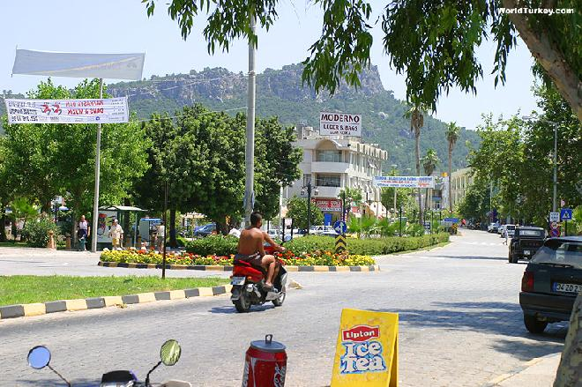
Zonnige groetjes vanuit Turkije

